Slide 1

第1章 概述
计算机网络组成和分类
计算机网络参考模型
数字通信的基本概念

Slide 2
计算机网络组成和分类
主机系统和网络系统
计算机网络与分布式系统
企业网络和公众网络
计算机网络的分类
局域网、城域网和广域网

Slide 3
主机系统和网络系统
主机和终端组成的主机系统
Client/Server结构的计算机网络系统

Slide 4
主机和终端
磁盘机
磁带机
打印机
外设处理器
主
机
前端处理机
终端
终端
终端
终端

Slide 5
主机系统和网络系统
主机和终端组成的主机系统
Client/Server结构的计算机网络系统

Slide 6
Client/Server结构（C/S）
服务器1
服务器2
服务器3
交换机
集线器1
集线器2
集线器3
WS
WS
WS
WS
WS
WS

Slide 7
计算机网络组成和分类
主机系统和网络系统
计算机网络与分布式系统
企业网络和公众网络
计算机网络的分类
局域网、城域网和广域网

Slide 8
计算机网络与分布式系统
计算机网络
分布式系统

Slide 9
计算机网络
计算机网络是由不同通信媒体连接的、物理上独立的多台计算机组成的、将需传输的数据分成不同长度的分组进行传输和处理的系统
  多台自主计算机的互联系统
  用户必须指定网络中哪一台计算机来完成什么样的操作

Slide 10

计算机网络图示
H₁
R₁
H₂
R₂
R_{i}
H_{m}
R_{j}
┊
R_{k}
H₃
H_{n}

Slide 11
两个概念：互联和自主
互联：如两台计算机能互相交换信息，则称这两台计算机互联
自主计算机：不从属于其它任何计算机的计算机称为自主计算机

Slide 12
计算机网络与分布式系统
计算机网络
分布式系统

Slide 13
分布式系统
分布式系统通常也基于自主计算机的互联，但由一个操作系统统一管理，对用户来说，具有高度的整体性和透明性
  虚拟计算机，可能是多台计算机的有机组合
  用户向虚拟系统递交一个任务后，由操作系统来安排任务的完成

Slide 14
计算机网络组成和分类
主机系统和网络系统
计算机网络与分布式系统
企业网络和公众网络
计算机网络的分类
局域网、城域网和广域网

Slide 15
企业网络和公众网络
企业网络
公众网络

Slide 16
企业网络
资源共享：网上的资源，无论在那里，都可随时取用
高可靠性：任何资源都可有多个副本
节约经费：不必每台自主计算机上都配备所有的软硬件资源

Slide 17








企业网络硬件平台
主交换机
防火墙
路由器
互联网
部门交换机
服务器
路由器
网管工作站

Slide 18
企业网络和公众网络
企业网络
公众网络

Slide 19
公众网络
公众网络首先是一个互联网络
访问远程信息：Web Server的浏览 网上购物
个人间的通信：E-Mail BBS
交互式的娱乐：网上游戏 VOD点播

Slide 20
互联网络硬件平台
局域网
路由器
互联网
局域网
局域网

Slide 21
计算机网络组成和分类
主机系统和网络系统
计算机网络与分布式系统
企业网络和公众网络
计算机网络的分类
局域网、城域网和广域网

Slide 22
网络分类
按技术分
按规模分
按传输介质分
广播式网络
点到点网络
局域网
城域网
广域网
互联网
有线网
无线网

Slide 23
网络分类（续）
按拓扑结构分
按使用范围分
总线
环形
网状
星形
专用网
公共网

Slide 24
计算机网络组成和分类
主机系统和网络系统
计算机网络与分布式系统
企业网络和公众网络
计算机网络的分类
局域网、城域网和广域网

Slide 25
局域网 LAN
（Local Area Network ）
地域：覆盖范围较小
传输技术：
总线型 IEEE 802.3（以太网）CSMA/CD 10M
总线型 IEEE 802.4（令牌总线）10M
环 型 IEEE 802.5（IBM令牌环）4M 16M

Slide 26
城域网 MAN
（Metropolitan Area Network）
大型的LAN
私有网络 ── 一个连锁超市，有十几个或几十个分布在市内
公用网络 ── 上海科技网

Slide 27
广域网 WAN
（Wide Area Network）
跨越地域较大的网络
主机（host） 端点系统（end system）
通信子网（communication subnet） 简称子网
资源子网（ resource subnet）

Slide 28
通信子网
通信子网负责计算机之间的数据通信，由传输线和交换单元组成
传输线：线路（circuit）干线（trunk） 信道（channel）
交换单元：分组交换节点
（packet switching node）
通常分组交换节点为路由器（router）

Slide 29
资源子网
由通信子网互连在一起的计算机构成
资源子网中的计算机负责运行对信息进行处理的应用程序，他们是网络中信息流动的源与宿，向用户提供可供共享的硬件、软件和信息资源

Slide 30
互联网通常由
路由器联接的LAN组成
通信子网通常为点到点子网
（point-to-point）
其传输机理为存储-转发
（store-and-forward）
其传输方式为分组交换
（packet-switched）

Slide 31
第1章 概述
计算机网络组成和分类
计算机网络参考模型
数字通信的基本概念

Slide 32
计算机网络参考模型
ISO/OSI参考模型
TCP/IP参考模型
本课程的网络模型

Slide 33
ISO/OSI参考模型
交换单元名称
APDU
PPDU
SPDU
TPDU
分组
帧
比特
层
7
6
5
4
3
2
1
应用
应用协议
应用
表示协议
表示
表示
会话协议
会话
会话
传输协议
传输
传输
网络
网络
网络
网络
数据链路
数据链路
数据链路
数据链路
物理
物理
物理
物理
路由器
路由器
主机A
通信子网协议
主机B
物理层主机-路由器协议
数据链路层主机-路由器协议
通信子网边界
网络层主机-路由器协议
Tnbm P39 Fig. 1-20 OSI参考模型

Slide 34
层、协议和接口
主机1
主机2
第5层协议
4/5层接口
3/4层接口
2/3层接口
1/2层接口
第5层
第5层
第四层服务访问点SAP
第4层
第4层协议
第4层
第三层服务访问点SAP
第3层
第3层协议
第3层
第2层
第2层协议
第2层
第1层
第1层协议
第1层
物理介质
Tnbm P27 Fig. 1-13 层、协议和接口

Slide 35

接口和服务
每一层的功能都是为它的上一层服务的
实体entity 每层中活动的元素称为实体
对等实体peer entity
如第n层是服务提供者，则第n+1层为服务对象

Slide 36
分层的好处
通过每一层实现一种相对独立的功能来简化问题
每一层的设计都是独立的，它不必关心下一层是如何实现的，只需知道下一层为我提供的服务，和我必须为上一层提供哪些服务
当由于技术的变化使某层的实现需要变化时，不影响其他的层次

Slide 37
物理层（physical layer）
与传输媒体的接口，完成传输媒体上的信号与二进制数据间的转换
物理接口上发送或接收的是一串以某种规则表示的二进制的数据
物理层定义的是接口的机械特性、电气特性、功能和过程特性等
例如：插头、插座的几何尺寸，每根引脚的功能定义，逻辑[0]和[1]的电平定义，信号宽带定义

Slide 38
数据链路层（data link layer）
提供点到点的可靠传输，通常需把数据分成帧，并且保证帧的正确发送和接收
  识别帧的标志
  帧的发送和接收，需校验、确认
  发送方在超时或收到否定性确认后，要重发
  重复帧要丢弃
在共享网络中，需解决信道共享问题等

Slide 39
网络层（network layer）
提供主机到主机的通路，其间可能存在多条通路，网络层将实现的功能包括：
  选择路由
  拥塞控制
  协议的转换
  分段和重组
  对用户的分组、字符等计数 等等

Slide 40
传输层（transport layer）
提供端到端的通路，应用到应用的通路
  传输层将把高层要求传输的数据分成若干个报文
  报文与帧不一样，帧只有帧标志（起始标志、结束标志），而报文有信源和信宿的地址及端口、报文的顺序号、确认号等等
  低三层的通信对象通常是路由器，传输层是端到端的，必须考虑该报文怎样才能从源端正确地传输到目的端，而源端和目的端通常是主机

Slide 41
会话层（session layer）
建立有关会话的机制，或双向对话，或双向对话时要有切换等
如：说的一方应说一段就听一下对方的反应，因为，可能线路已断

Slide 42
表示层（presentation layer）
表示层关心的是语法和语义
对相关的数据的描述采用抽象的定义，如浮点数都用科学表示法
  相关数据的表示法转换
  抽象数据结构的转换

Slide 43
应用层（application layer）
包括所有应用方面的协议
如：全屏幕功能，不同的终端其控制字符不尽相同，应作相应的转换，通常定义一个网络虚拟终端
不同系统之间的文件传输的方式不同，但表示的形式必须一致

Slide 44
OSI模型的数据传输
发送进程
接收进程
应用层
表示层
会话层
传输层
网络层
数据链路层
物理层
应用协议
表示协议
会话协议
传输协议
网络协议
应用层
表示层
会话层
传输层
网络层
数据链路层
物理层
AH | 数据
PH | 数据
SH | 数据
TH | 数据
NH | 数据
DH | 数据 | DT
bits
实际数据传输路径

Slide 45
举例：某人给他的朋友写一封信
邮
政
袋
箱
邮
政
信
袋
信
封
信
数据链路层
物理层
网络层
传输层
应用层

Slide 46
计算机网络参考模型
ISO/OSI参考模型
TCP/IP参考模型
本课程的网络模型

Slide 47
TCP/IP参考模型
OSI
TCP/IP
7
6
5
4
3
2
1
应用
表示
会话
传输
网络
数据链路
物理
应用
传输
互联网
主机至网络
在模型中不存在
Tnbm P43 Fig. 1-21 TCP/IP参考模型

Slide 48
互联网层（internet layer）
这里的互联网是基于无连接的分组交换网络
互联网层定义了正式的分组格式和协议，即IP协议（internet protocol），每个IP包的路由问题是互联网层要解决的问题
互联网层与OSI中的网络层相对应
一个报文的各个不同的分组（称为IP包），可以通过不同的路径到达目的地，其到达顺序与发送顺序可能不一致

Slide 49
传输层（transport layer）
位于互联网层的上层，与OSI中的传输层相对应
其功能是使源端和目的端主机的对等实体进行对话
定义了两个端到端的协议：
传输控制协议TCP（transmission control protocol）
用户数据报协议UDP（user datagram protocol）

Slide 50
应用层（application layer）
TCP/IP模型的应用层包括所有的高层协议 （实际上，OSI模型中的会话层和表示层在很多应用中是没用的）
应用层常用协议：
  TELNET：标准终端仿真协议
  FTP（File Transfer Protocol）：文件传输协议
  SMTP（Simple Mail Transfer Protocol）： 电子邮件协议
  DNS（Domain Name Service）：域名系统服务

Slide 51
主机至网络层
在互联网层以下，TCP/IP参考模型没有定义，认为互联网是网络的互联，至于主机如何接入网络不是TCP/IP模型所需要考虑的问题
TCP/IP模型面向的是网络，而不是主机

Slide 52
TCP/IP模型中的协议与网络
 |  | ( OSI ) 层名
 |  | 应用
协议 |  | 传输
 |  | 网络
网络 |  | 数据链路+物理
TELNET
FTP
SMTP
DNS
TCP
UDP
IP
ARPANET
SATNET
分组无线网
LAN
Tnbm P43 Fig. 1-22 TCP/IP模型中的协议和网络

Slide 53
TCP/IP协议簇
TCP/IP协议是一组协议的总称，包括：
IP层（即互联网层）：
  IP、ICMP、ARP、RARP、OSPF… …
TCP层（即传输层）：
  TCP、UDP
应用层：
  FTP、SMTP、SNMP、TELNET、HTTP、DNS… …

Slide 54
计算机网络参考模型
ISO/OSI参考模型
TCP/IP参考模型
本课程的网络模型

Slide 55
本课程的网络模型
结合ISO/OSI七层模型和TCP/IP四层模型的特点的五层网络模型
OSI
TCP/IP
本课程模型
7
6
5
4
3
2
1
应用
表示
会话
传输
网络
数据链路
物理
应用
传输
互联网
主机至网络
应用
传输
网络
数据链路
物理

Slide 56
第1章 概述
计算机网络组成和分类
计算机网络参考模型
数字通信的基本概念

Slide 57
数据通信基本概念
信号和信道 | 位同步和帧同步
数据的编码 | 串行和并行
采样和量化 | 复用技术
数据的传输 | 交换技术

Slide 58
数字信号的Fourier分析
数据通信概念
信道和信道基本参数
信道工作方式
数据传输
基带传输和宽带传输
异步通信和同步通信
串行通信和并行通信
多路复用技术基本概念
电路交换与存储转发

Slide 59
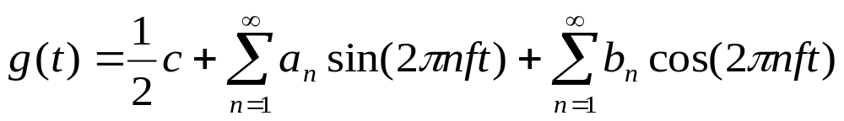
数字信号的Fourier分析
傅立叶级数：任何正常周期为T的函数g(t)，都可由（无限个）正弦和余弦函数合成：
其中，f=1/T是基频，a_{n}和b_{n}称为正弦和余弦函数的n次谐波的振幅，c是常数

Slide 60
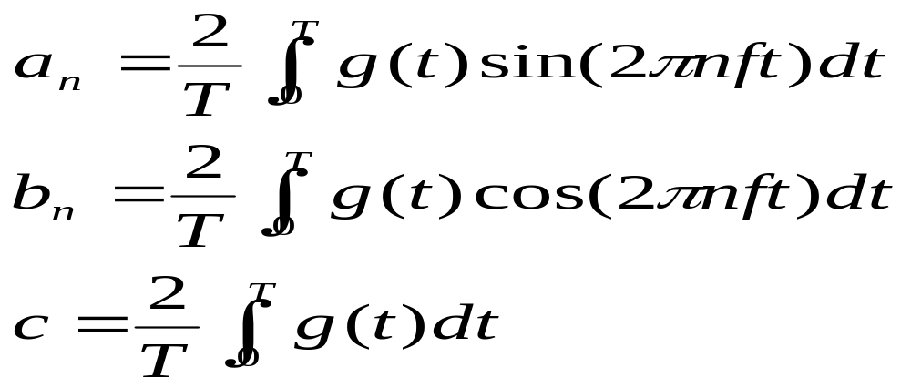
任何信号的传输都可理解为以傅立叶级数的形式传递
如每个傅立叶级数的信号分量被等量衰减，则合成后，振幅有所衰减，基本形状不变
对任何已知的g(t)，可求得：

Slide 61
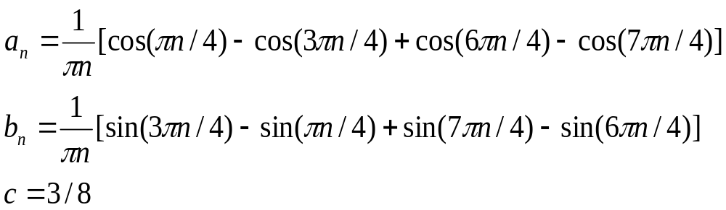
谐波数越高，传输质量越好
如传输ASCII字符b，即 01100010，可求得：

Slide 62
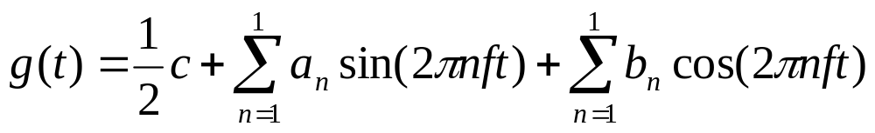
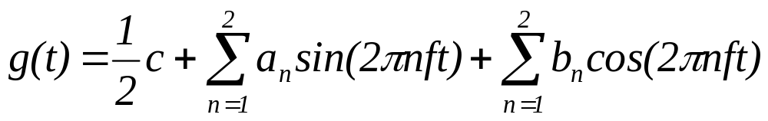
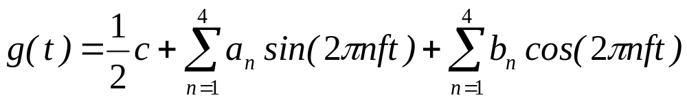
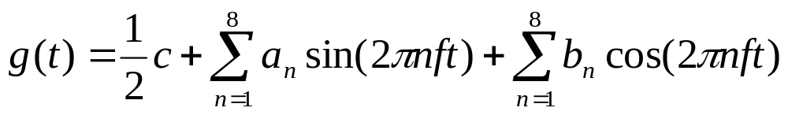
更进一步的细化可见：http://jpkc.seiee.sjtu.edu.cn/jsjwl
t/µs
t/µs

Slide 63
对指定的最高频率，传输带宽是有限的
波特率：信号变化次数（每秒采样的次数）
比特率：数据传输速率 bps
如果信号分为2级：0 1，则波特率 = 比特率
如果信号分为8级：0 1 2 3 4 5 6 7，则波特率 = 3比特率
即一次信号变化（一次采样）可表示3bit
如信号分为V级，则比特率 = log₂V 波特率
设波特率 = 比特率 = b bps
则：发送8 bit(1B)需要T=8/b秒，因而基频f = 1/T = b/8 Hz
如：截止频率为F
则：最大的谐波次数n满足nf<=F，即：n<=F/f=8F/b

Slide 64
当截止频率为F为3000HZ时
数据传输速率(bps) | 发送的谐波数n
300 | 80
600 | 40
1200 | 20
2400 | 10
4800 | 5
9600 | 2
19200 | 1
38400 | 0
Tnbm P89 Fig. 2-2 传输速率与谐波的关系

Slide 65
波特率和比特率
两者数值上的差别在于每次采样的量化值
0110001011100010
00 01 10 10 00 11 01 10 00 00 00 11 10 11 00 10

Slide 66
数字信号的Fourier分析
数据通信概念
信道和信道基本参数
信道工作方式
数据传输
基带传输和宽带传输
异步通信和同步通信
串行通信和并行通信
多路复用技术基本概念
电路交换与存储转发

Slide 67
数据与信号
数据涉及的是事物的表现形式
数据有模拟数据和数字数据两种形式
  模拟数据是指在某个时间段产生的连续的值，例如声音和视频、温度和压力等都是时间的连续函数
  数字数据是指产生的离散的值，例如文本信息和整数
信号是数据的表示形式，或称数据的电磁或电子编码，它使数据能以适当的形式在介质上传输
  信号有模拟信号和数字信号两种基本形式
  传输信号的信道也有模拟信道和数字信道之分

Slide 68
数据传输
数据传输以信号为载体
模拟传输：是指模拟数据的传输，不关心所传输信号的内容，而只关心尽量减少信号的衰减和噪声，长距离传输时，采用信号放大器放大被衰减的信号，但同时也放大了信号中的噪声
数字传输：是指数字数据的传输，关心信号的内容，可以数字信号传输，也可以模拟信号传输，长距离传输时，采用转发器，可消除噪声的累积
长距离传输时，通常采用的是数字传输

Slide 69
数字信号的Fourier分析
数据通信概念
信道和信道基本参数
信道工作方式
数据传输
基带传输和宽带传输
异步通信和同步通信
串行通信和并行通信
多路复用技术基本概念
电路交换与存储转发

Slide 70
信道参数和名称解释
数据的传输速率、带宽
信号的传播速率
载波频率
采样频率
量化
噪声、信噪比

Slide 71
Nyquist定理
在无噪声信道中，当带宽为H Hz，信号电平为V级，则：
数据传输速率 = 2Hlog₂V b/s
（V：信号电平的级数，在二进制中，仅为0、1两级）
即：以每秒高于2H次的速率对线路采样是无意义的，因为高频分量已被滤波器虑掉无法再恢复

Slide 72
Shannon定理
在噪声信道中，当带宽为H Hz，信噪比为S/N，则：
最大数据传输速率(b/s) = Hlog₂(1+S/N)
很多情况下信噪比用分贝（dB） 表示
信噪比（dB）= 10log₁₀S/N
如： 信噪比为30dB，则S/N=1000

Slide 73
举例：噪声信道中的传输速率
在噪声信道（话音信道）中，当带宽为3500Hz，信噪比为30dB（较为典型的电话信道），则：
最大数据传输速率(b/s) = Hlog₂(1+S/N)
= 3500log₂(1+1000)
≈ 35000 (b/s)
最大数据传输速率为35k bps，这是在噪声信道中的传输速率极限，实际上是不可能达到的

Slide 74
数字信号的Fourier分析
数据通信概念
信道和信道基本参数
信道工作方式
数据传输
基带传输和宽带传输
异步通信和同步通信
串行通信和并行通信
多路复用技术基本概念
电路交换与存储转发

Slide 75
信道工作方式
单工通信：单向传输，如广播、电视
半双工：双方都可以发送或接收，但不能同时，即当一方发送时，另一方接收
全双工：双方同时可以发送和接收信息
全双工则需要两条信道

Slide 76
数字信号的Fourier分析
数据通信概念
信道和信道基本参数
信道工作方式方式
数据传输
基带传输和宽带传输
异步通信和同步通信
串行通信和并行通信
多路复用技术基本概念
电路交换与存储转发

Slide 77
数据传输
数字数据在模拟信道上传输
数字数据在数字信道上传输
模拟数据在数字信道上传输

Slide 78
数字数据在模拟信道上传输
将数字数据调制成模拟信号进行传输， 通常有三种基本的调制方式：
1) 调幅ASK(Amplitude Shift Keying)
2) 调频FSK(Frequency Shift Keying)
3) 调相PSK(Phase Shift Keying)
目前广泛应用的调制技术是正交调相：
QPSK(Quadrature Phase Shift Keying)

Slide 79
调幅ASK
(Amplitude Shift Keying)
0
1
用载波的两个不同的振幅来表示两个二进制值
如用无信号表示0 有信号表示1
ASK

Slide 80
数字数据在模拟信道上传输
将数字数据调制成模拟信号进行传输， 通常有三种基本方式：
1) 调幅ASK(Amplitude Shift Keying)
2) 调频FSK(Frequency Shift Keying)
3) 调相PSK(Phase Shift Keying)
目前广泛应用的调制技术是正交调相：
QPSK(Quadrature Phase Shift Keying)

Slide 81
调频FSK
(Frequency Shift Keying)
用载波附近的两个不同的频率来表示两个二进制值
如用信号频率为f表示0 信号频率为2f表示1
0
1
FSK

Slide 82
数字数据在模拟信道上传输
将数字数据调制成模拟信号进行传输， 通常有三种基本方式：
1) 调幅ASK(Amplitude Shift Keying)
2) 调频FSK(Frequency Shift Keying)
3) 调相PSK(Phase Shift Keying)
目前广泛应用的调制技术是正交调相：
QPSK(Quadrature Phase Shift Keying)

Slide 83
调相PSK
(Phase Shift Keying)
用载波的相位移动来表示两个二进制值
如用信号相位角为0表示0 相位角为π表示1
0
1
PSK

Slide 84
数字数据的调制举例
010011100
基带信号
调幅
调频
调相

Slide 85
数字数据在模拟信道上传输
将数字数据调制成模拟信号进行传输， 通常有三种基本方式：
1) 调幅ASK(Amplitude Shift Keying)
2) 调频FSK(Frequency Shift Keying)
3) 调相PSK(Phase Shift Keying)
目前广泛应用的调制技术是正交调相：
QPSK(Quadrature Phase Shift Keying)

Slide 86
正交调相QPSK
(Quadrature Phase Shift Keying)
QPSK
2bit/采样
QAM-16
4bit/采样
QAM-64
6bit/采样
Tnbm P128 Fig. 2-25 (a) (b) (c)

Slide 87
常用的几种Modem标准
V.32 4(1) x 2400 = 9600 bps
V.32bis 6(1) x 2400 = 14400 bps
V.34 12 x 2400 = 28800 bps
V.34bis 14 x 2400 = 33600 bps
V.90 7 x 8000 = 56000 bps

Slide 88
数据传输
数字数据在模拟信道上传输
数字数据在数字信道上传输
模拟数据在数字信道上传输

Slide 89
数字数据的数字信号传输
最简单的方法是用两个不同的电压信号值来表示两个二进制的数字数据值0和1
常用的数字信号编码有：
不归零编码
曼切斯特编码
差分曼切斯特编码
4B/5B编码

Slide 90
不归零编码 NRZ
（nonreturn-to zero ）
正电平表示1，零电平表示0，并且在表示完一个码元后，电平毋需回到零
缺点是存在发送方和接收方的同步问题
时钟脉冲
二进制bit流
不归零制编码
10100110
其实，用不归零制编码时，一个时钟周期可表示两个bit
所以，不归零制编码是效率最高的编码
但它不能携带时钟信号，且无法表示没有数据传输

Slide 91
数字数据的数字信号传输
最简单的方法是用两个不同的电压信号值来表示两个二进制的数字数据值0和1
常用的数字信号编码有：
不归零编码
曼切斯特编码
差分曼切斯特编码
4B/5B编码

Slide 92
曼切斯特编码
（Manchester encoding）
bit中间有信号低-高跳变为0
bit中间有信号高-低跳变为1
0
1
采用曼切斯特编码，一个时钟周期只可表示一个bit，并且必须通过两次采样才能得到一个bit
但它能携带时钟信号，且可表示没有数据传输

Slide 93
数字数据的数字信号传输
最简单的方法是用两个不同的电压信号值来表示两个二进制的数字数据值0和1
常用的数字信号编码有：
不归零编码
曼切斯特编码
差分曼切斯特编码
4B/5B编码

Slide 94
差分曼彻斯特编码
（differential Manchester encoding）
bit中间有信号跳变，
bit与bit之间也有信号跳变，表示下一个bit为0
bit中间有信号跳变， bit与bit之间无信号跳变，表示下一个bit为1
0
0
1
1
特性与曼切斯特编码相同，但抗干扰性能强于曼切斯特编码

Slide 95
数字数据的数字信号传输
最简单的方法是用两个不同的电压信号值来表示两个二进制的数字数据值0和1
常用的数字信号编码有：
不归零编码
曼切斯特编码
差分曼切斯特编码
4B/5B编码

Slide 96
4B/5B编码
不归零制编码的一种变种
数据流中每4个bit成一个组合，并对应为5个bit的编码
5B编码中至少有两个1，即保证在传输中信号码元至少发生两次跳变，这是在接收端提取时钟信号所必须的

Slide 97
16进制数的4B/5B编码对照表
16进制数 | 4bit码 | 5bit码 | 16进制数 | 4bit码 | 5bit码
0 | 0000 | 11110 | 8 | 1000 | 10010
1 | 0001 | 01001 | 9 | 1001 | 10011
2 | 0010 | 10100 | A | 1010 | 10110
3 | 0011 | 10101 | B | 1011 | 10111
4 | 0100 | 01010 | C | 1100 | 11010
5 | 0101 | 01011 | D | 1101 | 11011
6 | 0110 | 01110 | E | 1110 | 11100
7 | 0111 | 01111 | F | 1111 | 11101
发送端发送的每4个bit被用5个bit表示，接收端采样5次便可得到4个bit，由于每个5B编码中至少有两个1，所以接收端能提取时钟信号

Slide 98
四种编码方式的比较
不归零制编码的编码密度最高，接收端一次采样可得到一个bit ，即波特率等于比特率，但不能携带时钟
曼切斯特编码的编码密度最低，接收端二次采样才可得到一个bit ，即波特率是比特率的两倍，但每个bit中都有信号跳变，即携带了时钟
差方曼切斯特编码与曼切斯特编码基本相同
4B/5B编码的编码密度略低于不归零制编码，但高于曼切斯特编码，即波特率是比特率的1.25倍，然而在接收端能提取时钟

Slide 99
编码举例
bit流
二进制编码
曼切斯特编码
差分曼切斯特编码
100001011110
bit与bit之间有跳变，下一个bit为0
bit与bit之间无跳变，下一个bit为1

Slide 100
数据传输
数字数据在模拟信道上传输
数字数据在数字信道上传输
模拟数据在数字信道上传输

Slide 101
模拟数据在数字信道上传输
采用脉冲编码调制PCM技术
（Pulse Code Modulation）
PCM以采样定理为基础
采样定理：如果在规定的时间间隔内，以有效信号f(t)最高频率的二倍或二倍以上的速率对该信号进行采样，则这些采样值中包含了全部原始信号信息

Slide 102
采样、量化和编码
256
192
128
64
0
t
A B C D E F G H
A | B | C | D | E | F | G | H
188 | 244 | 240 | 144 | 80 | 72 | 122 | 200
10111100 | 11110100 | 11110000 | 10010000 | 01010000 | 01001000 | 01111100 | 11001000

Slide 103
话音信道
话音信道允许的最高频率通常为3500Hz
如果以8000Hz的采样频率对话音信号进行采样的话，则在采样值中包含了话音信号的完整特征，由此而还原出的话音是完全可理解的和可识别的

Slide 104
话音信道的数据传输速率
对于每一个采样值还需要用一个（一位或多位的）二进制代码来表示，二进制代码的位数代表了采样值的量化精度，在主干上，对每一路话音信号通常采用8位二进制代码来表示一个采样值，那么，对话音信号进行PCM编码后所得到的数据传输速率为：
8 bit×8000 次采样/秒＝64k b/s

Slide 105
数字信号的Fourier分析
数据通信概念
信道和信道基本参数
信道工作方式
数据传输
基带传输和宽带传输
异步通信和同步通信
串行通信和并行通信
多路复用技术基本概念
电路交换与存储转发

Slide 106
基带传输
信号源产生的原始电信号称为基带信号，即：将数字数据0、1直接用两种不同的电压表示，然后送到线路上去传输
用于数字传输：局域网，50 Ω，通常传输距离为185 M（细缆）、500 M（粗缆）

Slide 107
宽带传输
将基带信号进行调制后形成模拟信号，然后采用频分复用技术实现宽带传输
有线电视网：带宽可达750 MHz，由于以模拟信号传输，所以传输距离可达100 km
宽带系统可分为多个信道，所以模拟和数字数据可混合使用，但通常需解决数据双向传输的问题
在混合光纤电缆 HFC（Hybrid Fiber Coax）中，频段54 ~ 550 MHz是电视信号，550-750 MHz是数字数据

Slide 108
数字信号的Fourier分析
数据通信概念
信道和信道基本参数
信道工作方式
数据传输
基带传输和宽带传输
异步通信和同步通信
串行通信和并行通信
多路复用技术基本概念
电路交换与存储转发

Slide 109
异步通信与同步通信
在数字数据通信中，一个最基本的要求是发送端和接收端之间以某种方式保持位同步，只有保证了位同步才可能保证帧同步，所以接收端必须对它所接收的数据流中每一位进行正确的采样，才能确保数据接收的正确性，为此，通信双方必须遵循同一个通信规程，使用相同的位同步方式进行数据传输，根据通信规程所定义的位同步方式，可分为异步通信和同步通信两大类

Slide 110
异步通信
异步通信是指发送方和接收方的采样时钟不是同一个，故名，是以字符为单位的数据传输，常用的是ASCII字符集
数据块以字符为单位，每个字符都要附加1位起始位和1位停止位作标志，以标记字符的开始和结束
此外，还要附加1位奇偶校验位
异步通信必须指定的四个参数：
波特率
字符长度
奇偶校验
停止位长度

Slide 111
同步通信
同步通信是指发送方和接收方的采样时钟是同一个，故名
通常发送方在发送数据的编码中包含时钟，而接收方则从数据流中提取时钟用以采样，所以说双方所用的时钟是同一个
根据同步通信规程，同步通信又分为面向字符的同步通信和面向bit流的同步通信

Slide 112
面向字符的同步通信
在面向字符的同步通信中，字符集可用ASCII或EBCDIC，数据块由字符组成，数据块前加一个或两个同步字符SYN用于数据块的同步
每个字符毋需起始位和停止位
典型的面向字符的同步通信规程是BISYNC
与异步通信相类似，必须指定相关参数：
波特率
字符长度
奇偶校验

Slide 113
面向bit流的同步通信
在面向bit流的同步通信中，每个数据块的头部和尾部用一个或多个特殊的比特序列(如01111110)来标记数据块的开始和结束，数据块将作为bit流来处理，而不是作为字符流来处理
典型的面向位流的同步通信规程是高级数据链路控制（HDLC）规程和同步数据链路控制（SDLC）规程，收发双方必须约定的参数有：
传输速率
CRC生成多项式 等

Slide 114
面向bit流的透明传输
在面向bit流的同步通信中，为了避免在数据块的数据中出现标记数据块开始和结束的特殊位模式(如01111110) ，通常采用位插入法，即发送端总是检测所发送的数据流，每当出现连续的五个1后便自动插入一个0，接收端在接收数据流时，如果检测到连续五个1的序列，就检查其后的一个bit，若该bit是0，则删除，若该bit为1，则表示数据块的结束，转入结束处理

Slide 115
数字信号的Fourier分析
数据通信概念
信道和信道基本参数
信道工作方式方式
数据传输
基带传输和宽带传输
异步通信和同步通信
串行通信和并行通信
多路复用技术基本概念
电路交换与存储转发

Slide 116
串行通信和并行通信
串行通信：
数据按位为单位，以时间为序
并行通信：
数据按字符为单位，以时间为序

Slide 117
典型的串行接口RS-232C
RS-232-C是用于计算机或终端与Modem间的物理层协议，所谓物理层协议是定义接口的机械、电气、功能和过程特性
计算机或终端设备：
DTE（data terminal equipment）
调制解调器：
DCE（data circuit-terminating equipment）

Slide 118
RS-232C标准
机械特性：25针D型插座及相关的长、宽、高
25 PIN 9 PIN
DTE端为Male
DCE端为Female
电气特性：逻辑0：+12 V
逻辑1：-12 V
最长传输距离15 m
最大传输速率 <20k b/s

Slide 119

计算机或终端通过 RS-232-C接口与调制解调器连接
Frame Ground
Transmit Data
Receive Data
Request To Send
Clear To Send
Data Set Ready
Signal Ground
Carrier Detect
Data Terminal Ready
1
2
3
4
5
6
7
8
20
1
2
3
4
5
6
7
8
20
计
算
机
或
终
端DTE
调
制
解
调
器
DCE

Slide 120
计算机或终端通过 RS-232-C接口与计算机连接
Frame Ground
Transmit Data
Receive Data
Request To Send
Clear To Send
Data Set Ready
Signal Ground
Carrier Detect
Data Terminal Ready
1
2
3
4
5
6
7
8
20
1
2
3
4
5
6
7
8
20
计
算
机
或
终
端DTE
计
算
机DTE

Slide 121
常用的串行接口
常用的串行接口有25pin和9pin两种
25pin | 9pin | 功能 | 简称
1 |  | Frame Ground | FG
2 | 3 | Transmit Data | TxD
3 | 2 | Receive Data | RxD
4 | 7 | Request To Send | RTS
5 | 8 | Clear To Send | CTS
6 | 6 | Data Set Ready | DSR
7 | 5 | Signal Ground | GND
8 | 1 | Carrier Detect | CD
20 | 4 | Data Terminal Ready | DTR

Slide 122
并行接口
打印机是常用的并行接口
Pin | 信号 | Pin | 信号
1 | -STROBE | 10 | -ACK
2 | DATA0 | 11 | BUSY
3 | DATA1 | 12 | Paper Empty
4 | DATA2 | 13 | Select
5 | DATA3 | 14 | -Auto Feed
6 | DATA4 | 15 | -ERROR
7 | DATA5 | 16 | -INIT
8 | DATA6 | 17 | -SELECT IN
9 | DATA7 | 18-25 | GROUND

Slide 123
数字信号的Fourier分析
数据通信概念
信道和信道基本参数
信道工作方式方式
数据传输
基带传输和宽带传输
异步通信和同步通信
串行通信和并行通信
多路复用技术基本概念
电路交换与存储转发

Slide 124
多路复用
无论是广域网还是局域网，都存在这样一个事实，即传输介质的带宽大于传输单一信号所需的带宽，为了有效地利用传输系统，通常采用多路复用（Multiplexing）技术以同时携带多路信号来高效率地使用传输介质，多路复用主要有两种：
频分多路复用FDM
（Frequency Division Multiplexing）
时分多路复用TDM
（Time division Multiplexing）

Slide 125
频分多路复用FDM
FDM是基于这样的前提：传输介质的可用带宽必须超过各路给定信号所需带宽的总和，如果将这几路信号中的每路信号都以不同的载波频率进行调制，而且各路载波频率之间留有一定的间隔以使各路信号带宽不相互重叠，那么这些信号就可同时在介质上传输

Slide 126
FDM图示
音频信号
调制基频
调制后信号
信号的频分多路复用

Slide 127
FDM图示（续）
通道1
通道2
通道1 通道2 通道3
60 64 68 72
通道3
频率（kHz）
300 3100Hz
60 64 68 72
频率（kHz）
Tnbm P138 Fig. 2-31 (a)、(b)、(c)

Slide 128
多路复用
无论是广域网还是局域网，都存在这样一个事实，即传输介质的带宽大于传输单一信号所需的带宽，为了有效地利用传输系统，通常采用多路复用（Multiplexing）技术以同时携带多路信号来高效率地使用传输介质，多路复用主要有两种：
频分多路复用FDM
（Frequency Division Multiplexing）
时分多路复用TDM
（Time division Multiplexing）

Slide 129
时分多路复用TDM
每个信号按时间先后轮流交替地使用单一信道，那么，多个数字信号在宏观上可认为是同时进行传输，对单一信道的交替使用可以按位、字节或块等为单位来进行

Slide 130
TDM图示
通道A
A9 | A8 | A7 | A6
帧
帧
A3 | A2 | A1 | A0
通道B
多路复用部件
多路复用部件
B9 | B8 | B7 | B6
B3 | B2 | B1 | B0
D5 | C5 | B5 | A5 | D4 | C4 | B4 | A4
t_{i+7} | t_{i+6} | t_{i+5} | t_{i+4} | t_{i+3} | t_{i+2} | t_{i+1} | t_{i}
通道C
C9 | C8 | C7 | C6
C3 | C2 | C1 | C0
通道D
物理主干
D9 | D8 | D7 | D6
D3 | D2 | D1 | D0

Slide 131
TDM的同步和异步
同步TDM
时间片与输入装置一一对应，即同步
如某个时间片对应的输入装置无数据发送，则该时间片空闲（浪费）
传输介质的传输速率不能低于各个输入信号的数据速率之和

Slide 132
同步TDM图示
通道A
帧
… | A4 | A3 |  | A2 | A1
通道B
… |  | B2 |  |  | B1
… | A3 | D2 | C2 |  |  | D1 |  |  | A2 |  | C1 | B1 | A1
通道C
… |  | C3 | C2 |  | C1
… | A | D | C | B | A | D | C | B | A | D | C | B | A
通道D
物理主干
… | D3 |  | D2 | D1

Slide 133
TDM的同步和异步
异步（统计）TDM
时间片是按需动态分配的
时间片与输入装置之间没有对应关系，任何一个时间片都可以被用于传输任何一路输入信号
在传输的数据单元中必须包含地址信息，以便寻址目的节点
传输介质的传输速率只要不低于各个输入信号的平均数据速率即可
异步TDM又称为统计TDM（STDM）

Slide 134
异步TDM图示
通道A
… | A4 | A3 |  | A2 | A1
通道B
物理主干
… |  | B2 |  |  | B1
… | … | D3 | A4 | C3 | B2 | A3 | D2 | C2 | D1 | A2 | C1 | B1 | A1
通道C
… |  | C3 | C2 |  | C1
由于每个时间片传输的数据中必须包含地址域，所以在提高传输介质利用率的同时，也降低了有效数据的传输率
通道D
… | D3 |  | D2 | D1

Slide 135
传输介质与信道
传输介质与信道是不同范畴的概念
传输介质是指传输信号的物理载体
信道则提供了传输某种信号所需的带宽，着重体现介质的逻辑特性
一根传输介质可能同时提供多个信道
一个信道也可能由多根传输介质级联而成

Slide 136
数字信号的Fourier分析
数据通信概念
信道和信道基本参数
信道工作方式方式
数据传输
基带传输和宽带传输
异步通信和同步通信
串行通信和并行通信
多路复用技术基本概念
电路交换与存储转发

Slide 137
交换技术
电路交换（电话）
报文交换（电报）
分组交换

Slide 138
电路交换（电话）
在数据传输前，必须建立一条端到端的通路，称为连接，该连接可能穿越多个交换局，而每个交换局都必须为之提供连接
一旦建立连接，整个通路将被独占，除信号传播的延时之外，数据传输无额外延时，数据中毋需包含目的地址
线路的利用率较低
建立连接时间长，因连接建立时冲突概率高

Slide 139
交换技术
电路交换（电话）
报文交换（电报）
分组交换

Slide 140
报文交换（电报）
无论数据传输过程要跨越多少个交换局（通常是路由器），只要下一站不忙，该数据即送至下一站
数据的传输毋需建立连接，数据的传输是一站一站往下送，所以数据中必须包含目的地址，并采用存储-转发（store-forward）机制
线路的利用率较高
由于采用store-forward机制，所以在数据传输过程中，除了信号传播的延时之外，还有存储和转发的延时，而且可能延时较大，且不可估计
每个中间站点都必须有足够大的缓存，但由于报文大小不定，所以缓存通常设置在硬盘中

Slide 141
交换技术
电路交换（电话）
报文交换（电报）
分组交换

Slide 142
分组交换
与报文交换相似，只是将报文分为若干个定长的分组，每个分组为一个子报文
每个分组中必须包含目的地址，并 采用存储-转发机制
线路的利用率较高
由于采用store-forward机制，所以在数据传输过程中，除了信号传播的延时之外，还有存储和转发的延时，而且可能延时较大，且不可估计
每个中间站点必须有缓存，但由于报文大小固定，所以缓存通常在内存中设置
接收分组和发送分组的顺序可能不一致 ，并且可能还需要重组

Slide 143
交换技术图示
电路交换 报文交换 分组交换
分组
建立连接阶段
报文
报文
传输报文阶段
报文
报文
t
A B C D A B C D A B C D

Slide 144
电路交换和分组交换
计算机网络讨论的是电路交换和分组交换
电路交换
  在数据传输前，必须建立端到端的连接
  一旦某个节点故障，必须重新建立连接
  连接建立后，数据的传输没有额外的延时
  数据中不必包含地址域，仅需较短的虚电路号
  数据按序传输，但信道的使用率较低
  适合长时间传输大批量的数据，如流数据

Slide 145
电路交换和分组交换（续）
分组交换
  在数据传输前，不必建立端到端的连接
  只要下一个节点空闲，即可传输
  信道的使用率较高
  数据的传输采用存储转发，延时不可估计
  数据中必须包含地址域
  接收到的分组不一定按序，可能还需重组
  适合传输文本型数据

Slide 146
虚电路交换
将电路交换的概念引入到分组传输
虚电路连接的建立
传输方发起连接请求，中间节点根据路径信息建立交换表，在交换表内，节点为连接分配一个虚电路号，并与输出端口号相关联，表示用户信息从该端口输入，立即从相关联的输出端口输出到下一节点
虚电路连接的传输
分组中没有目的地址，只有虚电路号，接收分组时只检查其头部，一旦得到其虚电路号，则立即查交换表，转发至适当的端口（非store-forward ）
虚电路连接的拆除

Slide 147
信元交换
将分组分成固定长的单元 — 信元，并用虚电路方式交换
ATM网用这种交换方式

Slide 148
数据通信基本概念
信号和信道 | 位同步和帧同步
数据的编码 | 串行和并行
采样和量化 | 复用技术
数据的传输 | 交换技术

